Slide 1
Wizualizacja algorytmu grupowania k-średnich
Maciej Łakomy
Promotor:
Dr hab. prof. WWSI Michał Grabowski

Slide 2
Plan prezentacji
Cel pracy
Zagadnienia oraz założenia
Istniejące rozwiązania
Użyta technologia
Testowanie
Przykładowe wyniki
Podsumowanie

Slide 3
Cel pracy
Wizualizacja
Eksploracja danych

Slide 4
Zagadnienia
Uczenie maszynowe (czas, jakość, autonomiczność)
Grupowanie, klasyfikacja
Algorytm k-średnich:
- Metryka
- Liczba k
- Centroid

Slide 5
Założenia
Przestrzeń dwuwymiarowa
2 metryki: euklidesowska oraz Manhattan
Wizualizacja:
- krok w przód
- przejdź do końca
- brak możliwości cofania

Slide 6
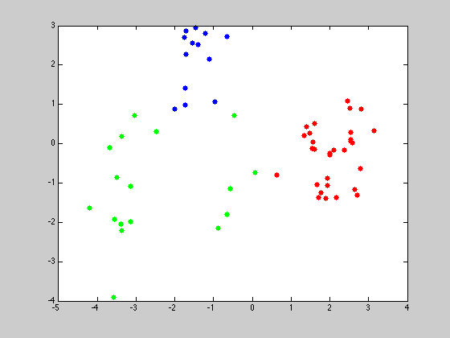
Istniejące rozwiązania
Programy obliczeniowe (np. Matlab)
Interaktywna strona internetowa

Slide 7
Użyta technologia
.NET 4.5 (VS 2012)
WPF > WinForms, OpenGL

Slide 8
Testowanie
Problem z testowaniem
Rozwiązanie problemu
Wdrożenie nowej funkcji

Slide 9
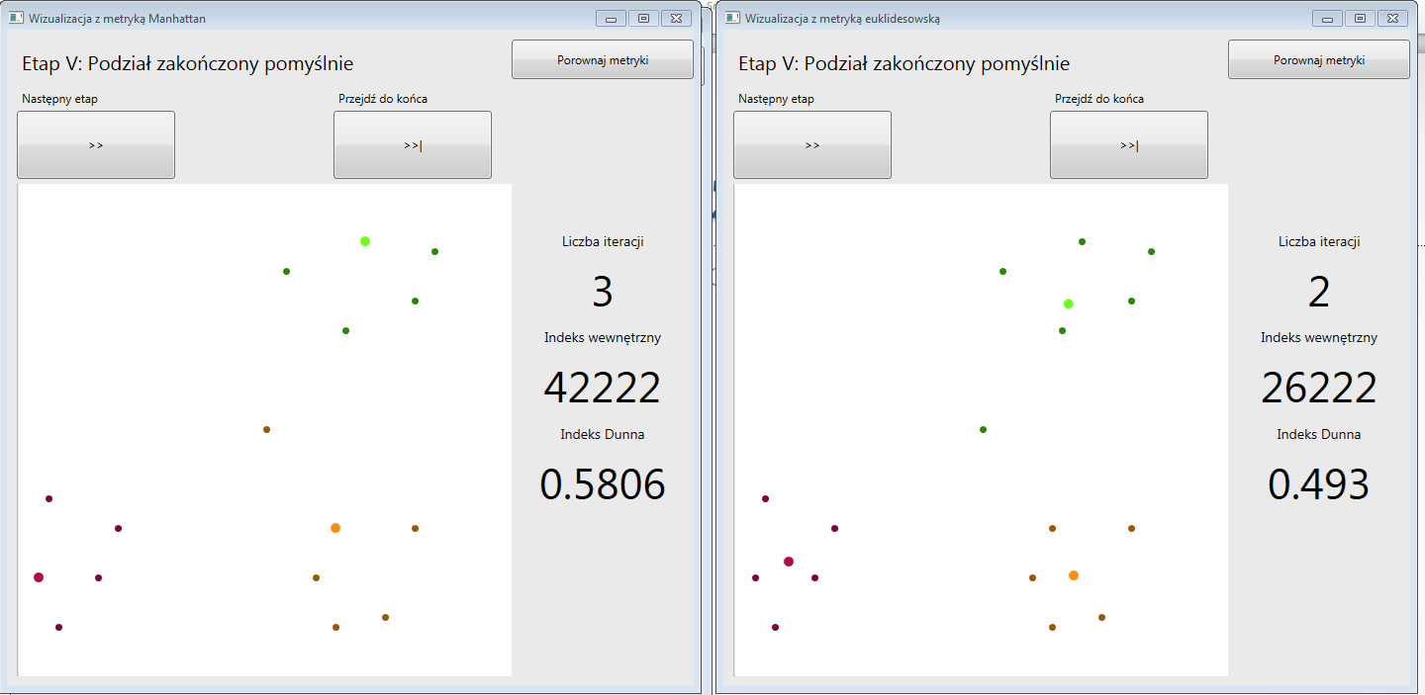
Przykładowe wyniki

Slide 10
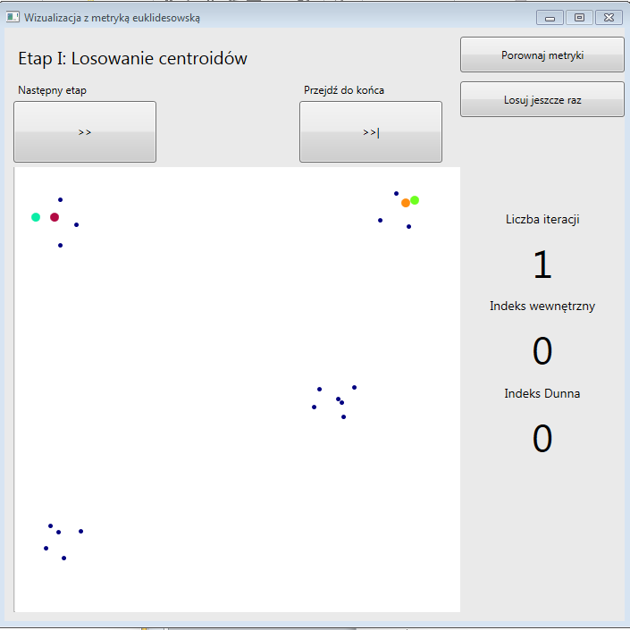
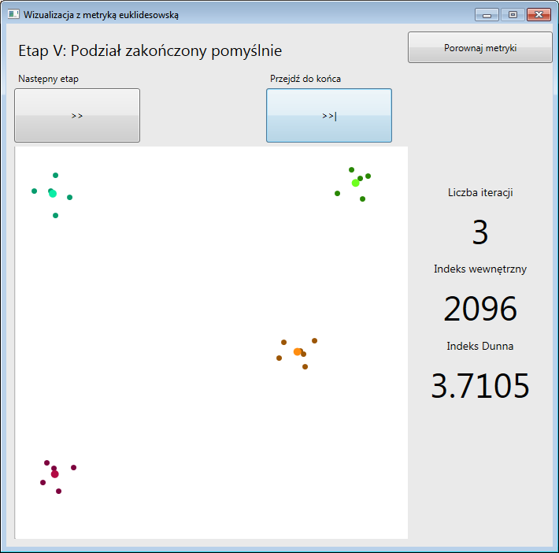

Slide 11
Podsumowanie wyników
Metryki zwracają różne wyniki, zależnie od wylosowanych punktów początkowych
Zazwyczaj metryka Manhattan osiąga stabilność szybciej, kosztem innych indeksów

Slide 12
Dziękuję za uwagę

